Slide 1








CHÍNH TẢ 5
Nghe - viết
NGƯỜI MẸ CỦA 51 ĐỨA CON
Thực hiện: EduFive

Slide 2


KHỞI ĐỘNG

Slide 3
Video khởi động

Slide 4
CHÍNH TẢ 5
Nghe - viết
NGƯỜI MẸ CỦA 51 ĐỨA CON
Thực hiện: EduFive

Slide 5
MỤC TIÊU BÀI HỌC
01
02
03
Hiểu nội dung
bài viết chính tả: Người mẹ của 51 đứa con.
Nghe - viết và trình bày đúng hình thức đoạn văn xuôi.
Làm đúng bài tập ôn mô hình cấu tạo vần. Hiểu thế nào là những tiếng bắt vần với nhau.

Slide 6
HOẠT ĐỘNG 1 :
Tìm hiểu nội dung bài

Slide 7
Chính tả
NGƯỜI MẸ CỦA 51 ĐỨA CON
Ở huyện đảo Lý Sơn, tỉnh Quảng Ngãi có một phụ nữ không sinh con nhưng lại được 51 người gọi bằng mẹ. Suốt 35 năm qua, bà thức khuya dậy sớm, bươn chải, quên cả hạnh phúc riêng để cưu mang, nuôi dưỡng 51 đứa trẻ mồ côi. Đến nay, 48 người con đã trưởng thành nhờ tình yêu thương của mẹ. Người phụ nữ có tấm lòng nhân ái đó là mẹ Nguyễn Thị Phú ở đội 10, thôn Đông, xã Lý Hải. Nay đã ở tuổi 62, mẹ vẫn bận rộn với 3 đứa trẻ chưa tròn 1 tuổi.
Theo Đỗ Tấn Ngọc

Slide 8

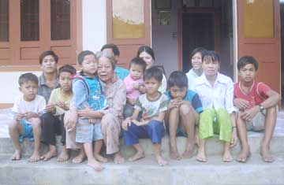
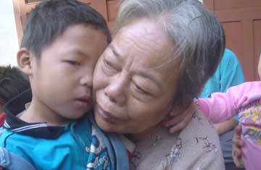
Mẹ Nguyễn Thị Phú bên các con nuôi của mình
Mẹ Nguyễn Thị Phú bên đứa con nuôi chưa đầy 3 tuổi

Slide 9


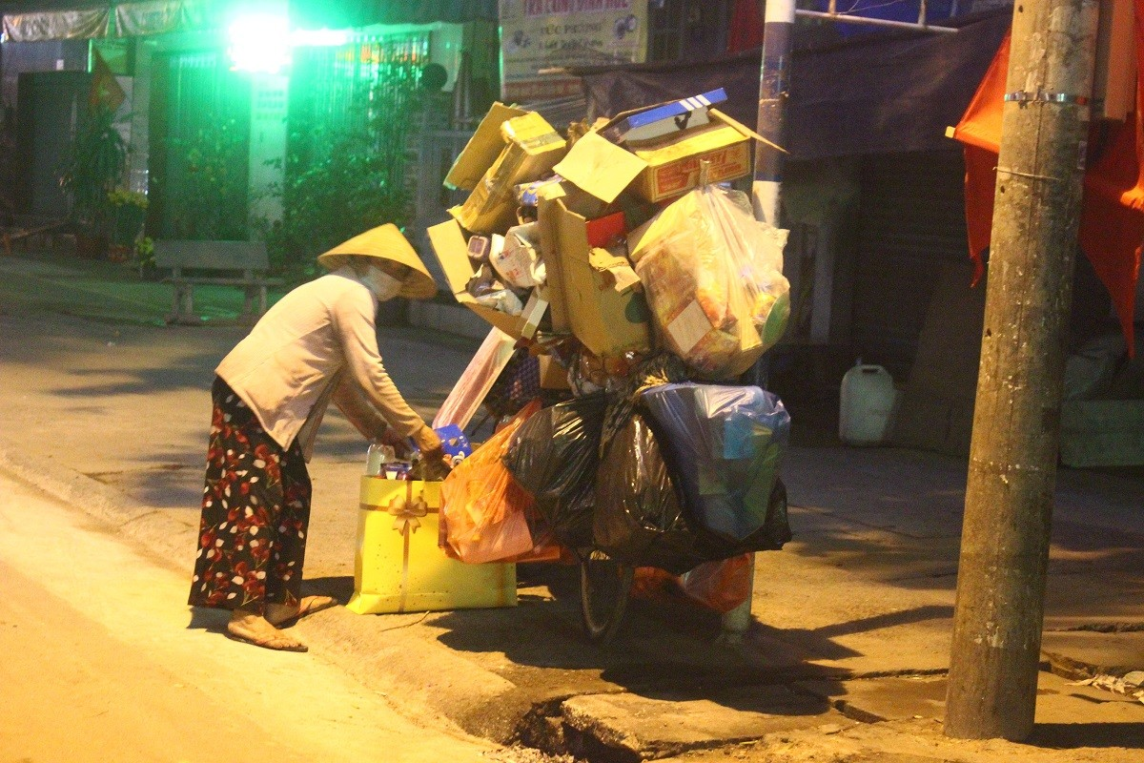
GIẢI NGHĨA TỪ
Bươn chải: vất vả lo toan.

Slide 10

Bà thức khuya dậy sớm, bươn chải, quên cả hạnh phúc để cưu mang, nuôi dưỡng 51 đứa trẻ mồ côi.
Ca ngợi mẹ Nguyễn Thị Phú có tấm lòng nhân ái.
Suốt 35 năm qua, mẹ Nguyễn Thị Phú thể hiện như thế nào với 51 đứa con?
Nội dung bài ca ngợi điều gì?

Slide 11

Em hãy nêu quy tắc viết hoa tên người và tên địa lí Việt Nam?
Tên người và tên địa lý Việt Nam phải viết hoa các chữ cái đầu.

Slide 12





Luyện viết từ viết hoa
Luyện viết từ khó
Lý Sơn
bươn chải
Quảng Ngãi
sinh con
Nguyễn Thị Phú

Slide 13
HOẠT ĐỘNG 2 :
Nghe - viết

Slide 14
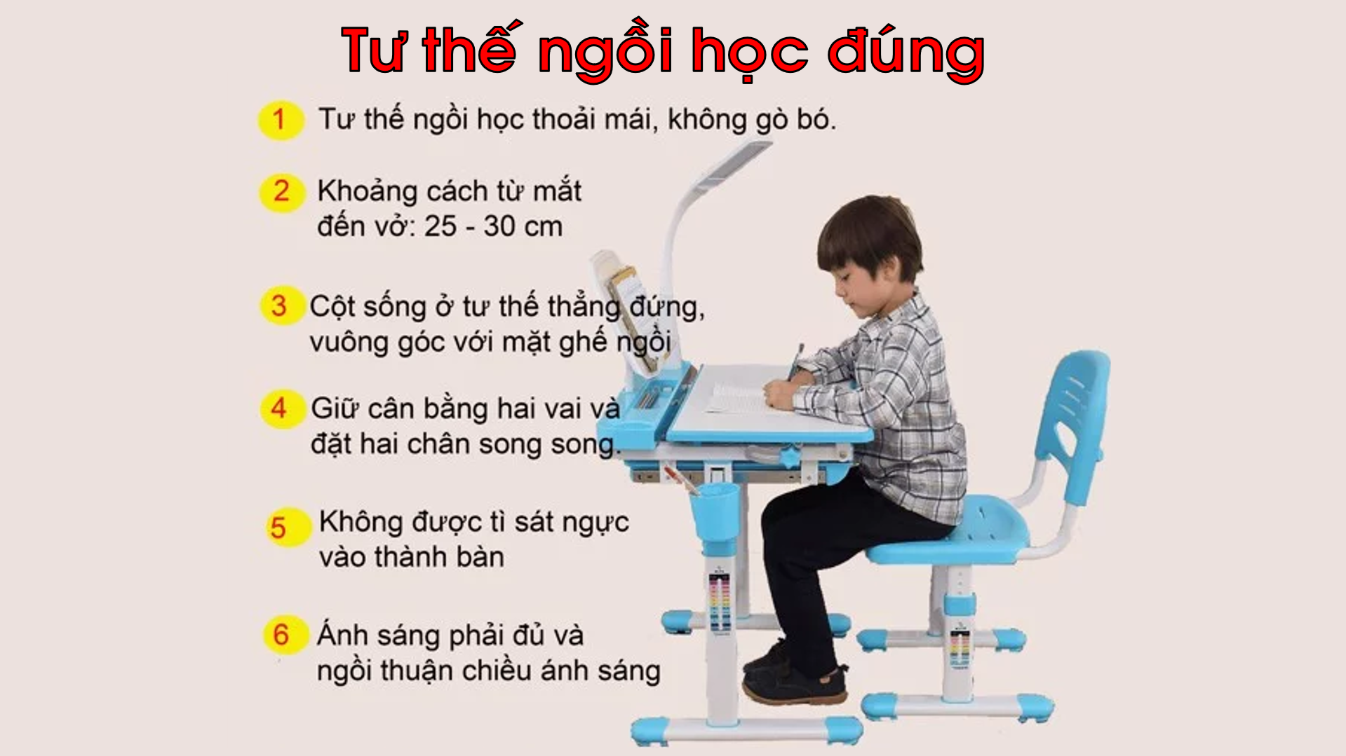

Slide 15

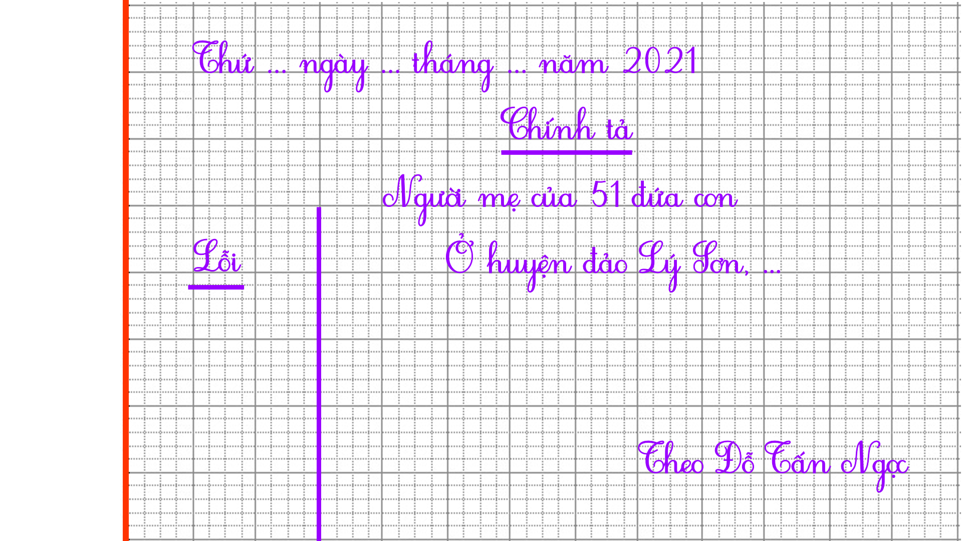
Thứ … ngày … tháng … năm 2021
Chính tả
Người mẹ của 51 đứa con
Lỗ i
Ở huyện đảo Lý Sơn, ...
Theo Đỗ Tấn Ngọc

Slide 16
Chính tả
NGƯỜI MẸ CỦA 51 ĐỨA CON
Ở huyện đảo Lý Sơn, tỉnh Quảng Ngãi có một phụ nữ không sinh con nhưng lại được 51 người gọi bằng mẹ. Suốt 35 năm qua, bà thức khuya dậy sớm, bươn chải, quên cả hạnh phúc riêng để cưu mang, nuôi dưỡng 51 đứa trẻ mồ côi. Đến nay, 48 người con đã trưởng thành nhờ tình yêu thương của mẹ. Người phụ nữ có tấm lòng nhân ái đó là mẹ Nguyễn Thị Phú ở đội 10, thôn Đông, xã Lý Hải. Nay đã ở tuổi 62, mẹ vẫn bận rộn với 3 đứa trẻ chưa tròn 1 tuổi.
Theo Đỗ Tấn Ngọc

Slide 17
HOẠT ĐỘNG 3 :
Bài tập Chính tả

Slide 18








Trò chơi :
Món quà tặng mẹ

Slide 19

Món quà hạnh phúc

Slide 20
Bài 2a: Chép vần của từng tiếng trong câu thơ lục bát
dưới đây vào mô hình cấu tạo vần:
Con ra tiền tuyến xa xôi
Yêu bầm yêu nước , cả đôi mẹ hiền.
TỐ HỮU
Tiếng | Vần
 | Âm đệm | Âm chính | Âm cuối
M: Tuyến | u | yê | n

Slide 21
Tiếng | Vần
 | Âm đầu | Âm chính | Âm cuối
Con |  | o | n
ra |  | a
tiền |  | iê | n
tuyến | u | yê | n
xa |  | a
xôi |  | ô | i
yêu |  | yê | u
bầm |  | â | m
yêu |  | yê | u
nước |  | ươ | c
cả |  | a
đôi |  | ô | i
mẹ |  | e
hiền |  | iê | n

Slide 22

Cám ơn con !

Slide 23

Món quà niềm vui

Slide 24
2b. Tìm những tiếng bắt vần với nhau trong câu thơ trên
Con ra tiền tuyến xa xôi
Yêu bầm yêu nước, cả đôi mẹ hiền
Con ra tiền tuyến xa xôi
Yêu bầm yêu nước, cả đôi mẹ hiền
Tiếng thứ 6 của dòng thơ 6 tiếng bắt vần
với tiếng thứ 6 của dòng thơ có 8 tiếng

Slide 25
Cám ơn con !

Slide 26
Liên hệ

Slide 27
Video liên hệ

Slide 28
Chia sẻ và yêu thương với các bạn nhỏ có hoàn cảnh khó khăn qua Quỹ yêu thương từ chương tình của làng SOS hoặc các phong trào do Liên Đội phát động như: Kế hoạch nhỏ, Nụ cười hồng, ...
Chúng mình có thể làm gì để giúp đỡ các bạn trong làng trẻ SOS ?

Slide 29
DẶN DÒ
01
02
03
Xem lại bài viết chính tả: Người mẹ của 51 đứa con.
Ôn lại các bài tập vừa làm.
Chuẩn bị bài chính tả mới : Ôn tập Học kì 1.

Slide 30
CHÚC CÁC BẠN HỌC TỐT !

